Slide 1
Karbohidrat Monosakarida
Nama: Muhammad hanan mahshun
Npm: 2114231046

Slide 2
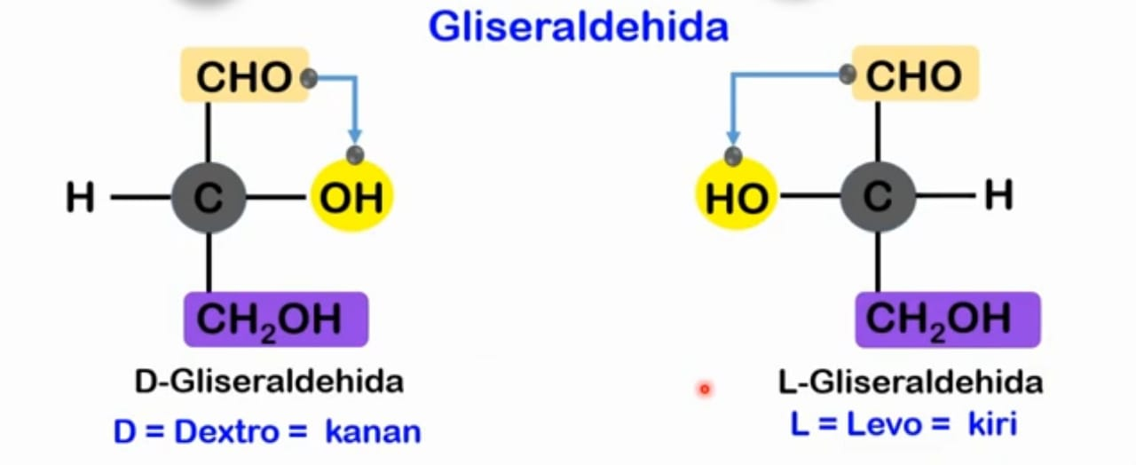
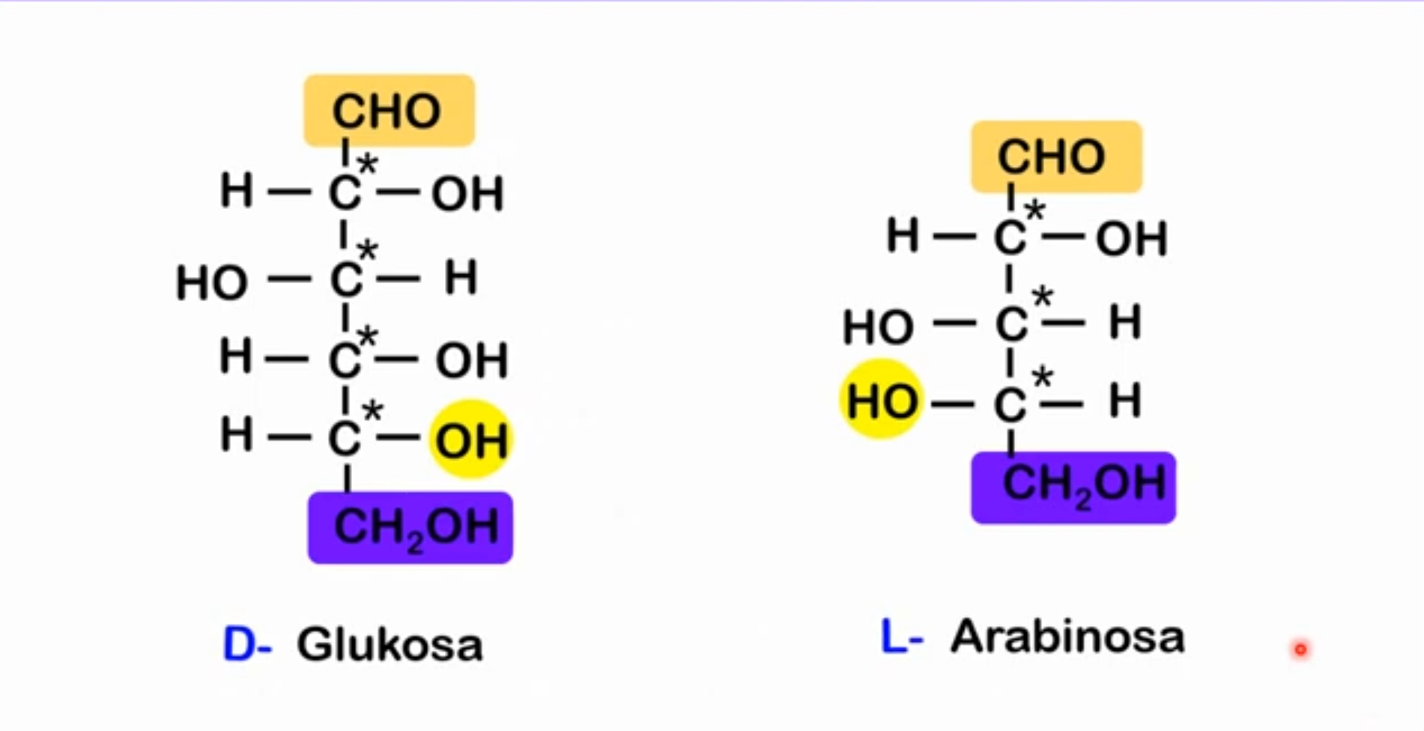
Penamaan Gula:Notasi D vs L
Notasi D & L merujuk pada posisi gugus hidroksil (OH) pada atom C dengan konfigurasi asimetris.
Untuk gula dengan atom C asimetrik lebih dari 1, notasi D atau L ditentukan oleh atom C asimetrik terjauh dari gugus aldehida atau keto.

Slide 3
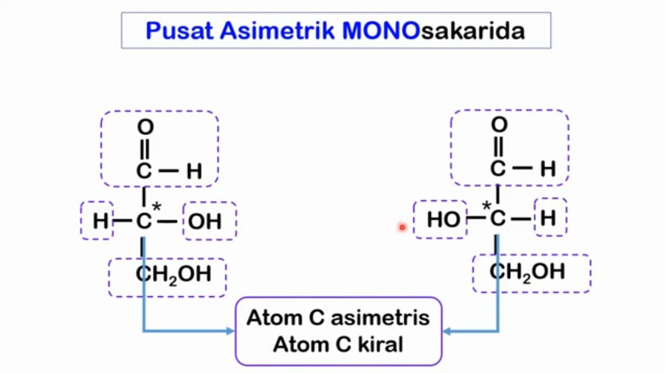
Pusat Asimetrik Monosakarida
Karena Monosakarida memiliki atom C Asimetris, maka secara fisika monosakarida memiliki sifat optik Aktif
k

Slide 4
Struktur Haworth
Struktur yang disebabkan interaksi gugus karbonil dan oksigen pada hidroksil yang membentuk ikatan kovalen.
misal pada aldotreosa dan monosakarida yang memiliki atom karbon lebih dari 5 memiliki struktur siklik.

Slide 5
Pembentukan Siklisasi
- Prinsip Siklisasi Glukosa
- Prinsip pembentukan Hemiacetal jika dibawakan pada siklisasi glukosa

